Slide 1
فريق عمل Charles River المعني بالوصول المكافئ للنهر
اجتماع 4 | 3 نوفمبر، 2025

Slide 2
إخطار التسجيل
سوف يتم تسجيل هذا الاجتماع، وقد تقوم إدارة حفظ التراث والترفيه و/ أو المكتب التنفيذي للطاقة والشؤون البيئية باختيار نشر مقطع فيديو، صور ثابتة، تسجيل صوتي و/ أو نص المحادثة.
بالاستمرار في هذا الاجتماع الافتراضي، أنتم توافقون على أن تكونوا جزءً من حدث مسجل أو موثق. قد يتم معاملة التسجيلات ونصوص المحادثة كسجلات عامة.

Slide 3
جدول الأعمال
الترحيب وتسجيل الحضور
مراجعة محاضر أو دقائق اجتماع 3 نوفمبر الـ 4 [تصويت]
مناقشة تسجيل اجتماعات فريق العمل
مناقشة زيارة 6 نوفمبر الميدانية
مناقشة هيكل ومحتوى جلسات الاستماع العامة
مناقشة التوصيات الأولية للتقرير النهائي الخاص بفريق العمل
أسئلة من أعضاء فريق العمل
تعليقات العامة (حسبما يسمح به الوقت)
رفع الجلسة [تصويت]

Slide 4
تسجيل الحضور
Massachusetts Bicycle Coalition، Inc.: Galen Mook، المدير التنفيذي
Charles River Conservancy، Inc.: Laura Jasinski، المدير التنفيذي
Mothers Out Front Cambridge: Angela DeSousa، عضو وفي القيادة
The People for Riverbend Park Trust: Franziska "Fran" Amacher، وكيل
بشكل شخصي: Lawrence Adkins
بشكل شخصي: Sheila Headley-Burwell
بشكل شخصي: Steven Miller
بشكل شخصي: Thomas Leonard
بشكل شخصي: Denise Haynes
بشكل شخصي: David English
ممثل EEA: Jonathan Guzmán، مدير إدارة المساواة والعدالة البيئية، مكتب المساواة والعدالة البيئية
ممثل DCR: Monika Roy، المدير الأعلى لإدارة العدالة البيئية
مدير مكتب المناخ والصحة البيئية داخل إدارة الصحة العامة، أو من ينوب عنه: Logan Bailey، قائد العلماء، شعبة السموم، مكتب المناخ والصحة البيئية، إدارة الصحة العامة
Cambridge Health Alliance: Derrick Neal، كبير موظفي الصحة العامة، مدينة Cambridge
هيئة إعادة تطوير Cambridge: Kyle Vangel، مدير المشروعات والتخطيط
NAACP (الجمعية الوطنية للنهوض بالأشخاص السود) فرع Cambridge :Ken Reeves ، الرئيس
Cambridge Black Pastors Alliance، Inc.: Jeremy D. Battle، قسيس، Western Avenue Church

Slide 5
عادات فريق العمل
سوف يتم نشر جميع إشعارات الاجتماع علنًا بما يتماشى مع اشتراطات قوانين الاجتماعات المفتوحة.
سوف يتم توزيع جداول الأعمال بـ 48 ساعة على الأقل بشكل مسبق مع تضمينها لموضوعات نقاش واضحة.
سوف يتم نشر وإتاحة محاضر أو دقائق الاجتماع علنًا في غضون إطار زمني معقول ومنطقي.
لن تحدث أي مداولات أو اتخاذ للقرارات خارج الاجتماعات المنشورة علنًا.
سوف ينصت الأعضاء بفعالية واحترام إلى جميع المتحدثين، بما في ذلك تعليقات العامة.
سوف يتم التعبير عن نقاط الاختلاف بشكل بناء، مع التركيز على الأفكار عوضًا عن الأفراد.
سوف يتم الحد من المقاطعات لضمان المشاركة المنصفة من قبل الرؤساء المشاركين.
سوف يتم تخصيص وقت لتعليقات العامة، مع توجيهات واضحة عن المدة الزمنية والصيغة.
سوف يقر الأعضاء بمساهمات العامة مع النظر بها ودراستها باعتبارها جزءً من عملية اتخاذ القرار.

Slide 6
عادات فريق العمل (يتبع)
سوف يتم توفير التيسير اللغوي والمعايشات لضمان المشاركة الشاملة.
سوف يتم عقد الاجتماعات في مواقع يسهل الوصول إليها و/ أو بشكل افتراضي لاستيعاب الاحتياجات المتنوعة.
سوف يتم مشاركة المواد بصيغ لغوية بسيطة مع توفير الترجمة.
سوف يسعى الأعضاء جاهدين لرفع الأصوات من المجتمعات المتضررة والمهمشة تاريخيًا.
سوف يراجع الأعضاء المواد بشكل مسبق مع الوصول متحضرين للمشاركة والتفاعل بشكل مدروس.
يتوقع الحضور والالتزام بالمواعيد؛ سيقوم الأعضاء بإخطار الرؤساء المشتركين مسبقًا في حالة عدم تمكنهم من الحضور. قد يرسل الأعضاء شخص ما لحضور الاجتماعات بصفة عامة، ولكن لا يتمتع هذا الفرد بحقوق الإدلاء بتصويت أو بصفة رسمية ضمن فريق العمل.
سوف يتم الإفصاح عن أي تضارب في المصالح والتعامل معه بما يتماشى مع التوجيهات المعمول بها.
سوف يتم إعادة النظر في العادات بشكل منتظم كي تعكس الاحتياجات المتجددة والآراء المرجعية.
يتم تشجيع الأعضاء على اقتراح تحسينات على إجراءات الاجتماعات ومدى تيسيرها.

Slide 7
خدمات Zoom اللوجستية
المحادثة متاحة للأعضاء بهدف تقديم تعليقات وطرح أسئلة (تخضع للسجلات العامة)
برجاء عدم استخدام خاصية المراسلة الخاصة
من فضلكم قوموا بكتم صوت الميكروفون الخاص بكم إلا إذا تتناولون قضايا فريق العمل للحد من التشويش أو الضجيج الخلفي

Slide 8
مراجعة محاضر أو دقائق اجتماع 6 أكتوبر
أية تعديلات
تصويت

Slide 9
مناقشة تسجيل اجتماعات فريق العمل
المناقشة

Slide 10
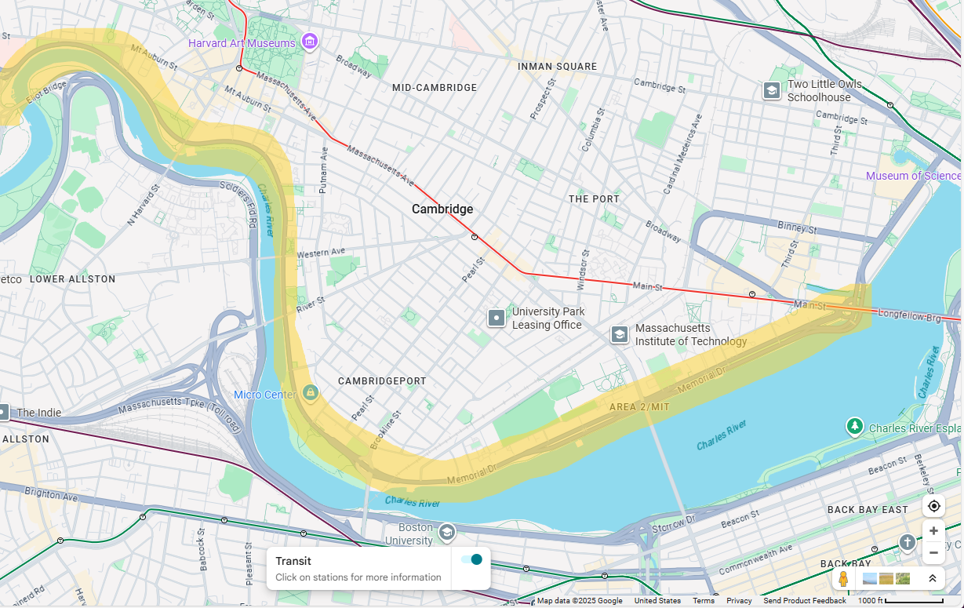
مناقشة زيارة السادس من نوفمبر الميدانية

Slide 11
مناقشة هيكل ومحتوى جلسات الاستماع العامة
جلسات الاستماع العامة:
الاثنين، 10 نوفمبر، 6-8 مساءً: افتراضي
الاثنين، 17 نوفمبر، 6-8 مساءً: شخصي، مركز Cambridge الاجتماعي، القاعة الاجتماعية
التحديث الخاص بأنشطة التوعية:
محادثات مباشرة بين شخصين
حملة طرق الأبواب وتوزيع منشورات
أنشطة توعية أخرى

Slide 12
مناقشة هيكل ومحتوى جلسات الاستماع العامة (يتبع)
6:00 – 6:15 مساءً: الوصول ووقت التفاعل
6:15 – 6:45 مساءً: الاستعراض الخاص بالعرض التقديمي + أسئلة وأجوبة
6:45 – 7:30 مساءً: مناقشة المجموعة الصغيرة
7:30 – 8:00 مساءً: تبادل النقاش والختام

Slide 13
التوصيات الأولية للتقرير الخاص بفريق العمل - المناقشة
من الفقرة 205:
(c) سوف يتضمن كلًا من توصيات فريق العمل وفقًا للفقرة الفرعية (b) والتقرير وفقًا للفقرة الفرعية (g)، على سبيل المثال لا الحصر، طرق تهدف إلى: (i) التأكد من دراسة الإدارة لمبادئ العدالة البيئية عند اتخاذ قرارات تتضمن منطقة River Charles ما بين جسر Longfellow وجسر Eliot؛ (ii) التأكد من اشتراك جميع الأطراف المعنية عند اتخاذ قرارات موضوعية أو جوهرية بخصوص إغلاق أو تقييد الوصول إلى Memorial Drive؛ (iii) التأكد من تلقي ساكني الحي المجاور إخطار ملائم عند قيام الإدارة بإجراء تغييرات في الوصول إلى Memorial Drive؛ و(iv) تطوير البرامج المعدة على امتداد
Charles River والتي يمكن التمتع بها من قبل مجموعة عريضة ومتنوعة من الجهات المعنية.

Slide 14
الخطوات التالية
زيارة ميدانية في يوم الخميس 6 نوفمبر
أنشطة توعية تحت قيادة MAPC (مجلس تخطيط المناطق الحضرية)
جلسات استماع عامة في 10 و17 نوفمبر
مسودة تقرير من أجل مراجعة/ مناقشة فريق العمل في اجتماع فريق العمل رقم 5 في يناير
جلسة استماع عامة رقم 3 في فبراير للبدء في الفترة المخصصة لتعليقات العامة ومدتها 30 يومًا
مراجعة التقرير بناءً على تعليقات العامة
اجتماع فريق العمل رقم 6 في مارس للاطلاع على مراجعة التقرير

